Slide 1
PŘEDSTAVENÍ Projektové kanceláře Kraje Vysočina, příspěvková organizace
Ing. Erika Šteflová, MBA, ředitelka
Mgr. Sylva Staníková, právnička, pověřenec osobních údajů

Slide 2
ZŘÍZENÍ ORGANIZACE

Slide 3
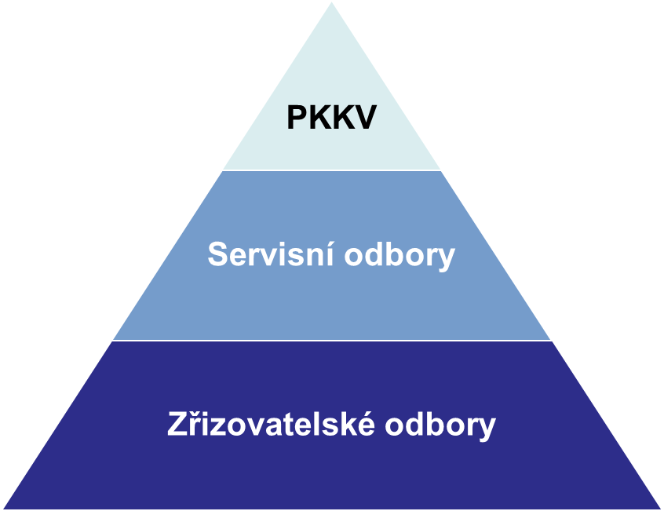
PŘEDSTAVENÍ ORGANIZACE
PROJEKTOVÁ KANCELÁŘ KRAJE VYSOČINA
Právní forma Příspěvková organizace Kraje Vysočina
Vznik 1.1.2016
Přepočtený stav úvazků 16,65
Vize ZLEPŠUJEME SVĚT VEŘEJNÝCH SLUŽEB
Sdílíme Znalosti
Šíříme dobrou praxi
Přinášíme nová řešení
Rada Kraje Vysočina řeší problematiku systémového přístupu
k řízení příspěvkových organizací (dále také „PO“) a uplatňování
principů korporátního řízení. PKKV je servisní organizací pro příspěvkové
organizace Kraje Vysočina.

Slide 4
STRATEGICKÉ PLÁNOVÁNÍ – jak naši vizi realizujeme
zřizovatel
Vize
Čeho chceme v budoucnu dosáhnout
Projektová kancelář
Strategie
Jak to dosáhneme?
finance
personál
produkt
klient
RIZIKA
NEDOSTATEK FINANCÍ
NEEFEKTIVNÍ VYNAKLÁDÁNÍ VÝDAJŮ
ZNEUŽITÍ FINANČNÍCH PROSTŘEDKŮ
RIZIKA
ZASTUPITELNOST
CHYBY PŘI VÝKONU ČINNOSTI
NEDOSTATEK PERSONÁLNÍCH KAPACIT
RIZIKA
NEDOSTATEČNÁ POPTÁVKA PO SLUŽBĚ
SLUŽBA NENÍ VYKONÁVÁNA V SOULADU S LEGISLATIVOU
RIZIKA
CHYBÍ INFORMOVANOST KLIENTA O SLUŽBĚ
POTŘEBA KLIENTA JE ODLIŠNÁ OD NABÍDKY POSKYTOVATELE

Slide 5
Právní rámec zřízení organizace
Na základě zřizovací listiny schválené usnesením Zastupitelstva Kraje Vysočina č. 0486/06/2015/ZK ze dne 10. 11. 2015 vydaná podle ustanovení §35 odst. 2 písm. j) zákona č. 129/2000 Sb., o krajích (krajské zřízení), ve znění pozdějších předpisů, v souladu s ustanovením § 27 zákona č. 250/2000 Sb., o rozpočtových pravidlech územních rozpočtů, ve znění pozdějších předpisů.
Ve zřizovací listině je definován předmět hlavní činnosti.
Projektová kanceláře je oprávněna k provozování doplňkové činnosti
Výroba, obchod a služby neuvedené v přílohách 1 až 3 živnostenského zákona,
Činnost účetních poradců, vedení účetnictví, vedení daňové evidence.
Nejsme plátci DPH.

Slide 6
Odpovědnost
Občanskoprávní odpovědnost
Jedná se o odpovědnost za způsobenou škodu, přičemž pro PKKV připadá do úvahy zejména:
škoda způsobená informací, nebo radou,
škoda způsobená porušením zákona nebo smluvní povinnosti.
Z pohledu obou těchto odpovědností je zásadní přesná a úplná definice předmětu uzavřené smlouvy.
PKKV má sjednáno na výše uvedené pojištění odpovědnosti za způsobenou škodu do výše 1 mil. Kč.
Trestní odpovědnost
PKKV, jako právnická osoba, je trestně odpovědná podle zákona č. 418/2011 Sb., o trestní odpovědnosti právnických osob a řízení proti nim. To znamená, že se jí přisuzují trestné činy, které by spáchal statutární orgán, vedoucí pracovníci vykovávající řídící nebo kontrolní činnost, řadoví zaměstnanci při výkonu své pracovní činnosti.
Trestní jednání těchto osob musí být spácháno úmyslně, nestanoví-li trestní zákon výslovně, že určitého trestného činu se lze dopustit i z nedbalosti.

Slide 7
PRODUKT/ČINNOST

Slide 9
Proč to děláme?
Čím zdravější je jádro organizace, tím kvalitnější veřejné služby dokáže poskytnout.
PKKV přispívá k nastavení a udržení zdravého jádra chodu organizace.
„Odbřemeňujeme“ vedení organizace od vysokých administrativních nároků ve prospěch poskytování odborné veřejné služby.

Slide 10
Právní rámec - veřejná podpora a sdílené činnosti
Pro příspěvkové organizace jsou naše služby poskytovány ZDARMA v rámci tzv. vertikální spolupráce (in-house) dle § 11 zák. č. 134/2016 Sb., o zadávání veřejných zakázek. Jsou poskytovány v rámci korporace bez výběrového řízení.
Z české právní úpravy je zřejmé, že příspěvkové organizace jsou plně odpovědné a „závislé“ na svém zřizovateli, který je oprávněn zavést opatření, která zajistí dodržování právních povinností, které tyto subjekty mají; navržené sdílené služby se jednoznačné týkají povinností, které právní předpisy příspěvkovým organizacím ukládají.
Úhrada za realizaci sdílené činnosti není typickou úhradou (cenou) za služby, jak je užívána mezi podniky na trhu, jde spíše o kompenzaci vzniklých nákladů, neboť vše je fakticky hrazeno z provozních příspěvků zřizovatele, které svým příspěvkovým organizacím na základě zákona poskytuje.
Poskytnuté prostředky by měly odpovídat hodnotám běžným za podobné služby na trhu a měly by být vždy vyúčtovány v souladu s krajem nastavenými pravidly.

Slide 11
FINANCE

Slide 12
Zdroje financování PKKV
Příspěvek zřizovatele výše odvislá od poptávky PO a KV (objednávkový systém)
70%
Sdílená činnost pro PO a KV (projektový management, veřejné zakázky, audit vnitřního prostředí organizace
Zdroje v rámci skupiny (PO+KV) na základě smlouvy/objednávky odvislá od poptávky a zejména realizace projektů
25%
Realizace věcné stránky projektů (např. IKAP, projekty realizované pro OSV), vzdělávání, mzdové účetnictví
Externí zdroje
limit plátcovství DPH 1 mil. Kč
limit in-house 80:20 poměr počítán k ročnímu obratu organizace
5%
Projektový management, veřejné zakázky, vzdělávání, mzdové účetnictví, ekonomická agenda, zakázka na uzavření všech regionálních rad

Slide 13
Elektronický transparentní systém financování
Každá 1 Kč výdaje PKKV musí být vykázána konkrétní činností, vyúčtována a schválena ze strany objednatele a zřizovatele.
PRAVIDELNÉ INFORMACE
RADA KRAJE VYSOČINA
1
2
3
4
Poptávka
zákazníka
objednávka
realizace
činnosti
vyúčtování
objednávky
Zákazník, PKKV, OAPŘ,
na vědomí gesční odbor
Nástroj: PORTAL
Zákazník, PKKV
Nástroj: PORTAL, email,
telefon
Zákazník, PKKV
Nástroj: ISKP, EZAK,
PORTAL, jiné
Zákazník, PKKV, OAPŘ,
na vědomí gesční odbor
Nástroj: PORTAL

Slide 14
Právní rámec
§ 28 Finanční hospodaření příspěvkových organizací
Zákon č. 250/2000 Sb. Zákon o rozpočtových pravidlech územních rozpočtů
Příspěvková organizace sestavuje rozpočet a střednědobý výhled rozpočtu, které schvaluje její zřizovatel.
Rozpočet příspěvkové organizace je plán výnosů a nákladů na rozpočtový rok, jímž se řídí financování činnosti příspěvkové organizace. Rozpočtový rok je shodný s kalendářním rokem.
Střednědobý výhled rozpočtu příspěvkové organizace je plán výnosů a nákladů na nejméně 2 roky následující po roce, na který je sestavován rozpočet. Obsahuje předpokládané náklady a výnosy v jednotlivých letech.
Příspěvková organizace hospodaří s peněžními prostředky získanými vlastní činností a s peněžními prostředky přijatými z rozpočtu svého zřizovatele. Dále hospodaří s prostředky svých fondů, s peněžitými dary od fyzických a právnických osob, včetně peněžních prostředků poskytnutých z Národního fondu a ze zahraničí.
Zřizovatel poskytuje příspěvek na provoz své příspěvkové organizaci zpravidla v návaznosti na výkony nebo jiná kritéria jejích potřeb.
Pokud příspěvková organizace vytváří ve své doplňkové činnosti zisk, může jej použít jen ve prospěch své hlavní činnosti; zřizovatel může organizaci povolit jiné využití tohoto zdroje.

Slide 15
KLIENT

Slide 16
Cílova skupina - KLIENT
CÍLOVÉ SKUPINY:
PŘÍSPĚVKOVÉ ORGANIZACE KRAJE VYSOČINA – 94 PO
KRAJSKÝ ÚŘAD KRAJE VYSOČINA
MĚSTA, OBCE A JIMI ZŘIZOVANÉ ORGANIZACE
NEZISKOVÝ SEKTOR
SOUKROMÝ SEKTOR

Slide 17
VNITŘNÍ ŘÍDICÍ KONTROLNÍ SYSTÉM PROJEKTOVÉ KANCELÁŘE KRAJE VYSOČINA

Slide 18
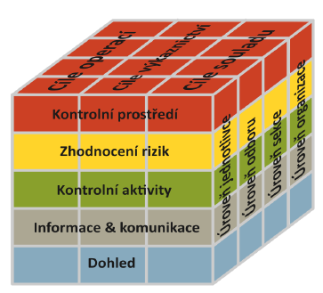
Jak zavést funkční a udržitelný VŘKS v organizaci
Je to náročný proces, nastavený a ovlivňovaný ředitelem, managementem a dalšími pracovníky a navržený tak, aby zajistil ujištění o dosažení cílů:
CÍLE PROVOZNÍ/OPERACÍ - zajištění dodržování vynakládání zdrojů v souladu s principy hospodárnosti, účelnosti a efektivnosti a to tak, že všechna kritéria jsou dodržována zároveň ve všech provozních operacích (3 E)
CÍLE VÝKAZNICTVÍ - zajištění úplných, správných, kvalitních informací, které organizace generuje pro vnitřní i vnější zákazníky (integrita informací),
CÍLE SOULADU - dodržení souladu činnosti a procesů probíhajících v organizaci s vnitřní a vnější legislativou (soulad/compliance)
Lze vždy plnění výše uvedených cílů ověřit.
Standard COSO (Committe Of Sponsoring Organisation) - jeden z přístupů k popsání VŘKS

Slide 19
Přínosy zavedení VŘKS, aneb co z toho…?
Možnost rychle reagovat a přizpůsobit se
vývoji ekonomického prostředí, konkurenci, požadavkům zřizovatele i klientů….
… a to proto, že znám svou organizaci a dokážu odhalovat ve zvoleném čase jakékoliv odchylky od cílů stanovených organizací, omezovat neočekávané události, případně jejich dopady, zamezit vytváření systematických chyb, zabezpečit efektivnější řízení a takové kontrolní mechanismy, které organizaci pomohou eliminovat rizika.
Vyhneme se trestnímu stíhání
Existuje spojitost se z. č. 418/2011 Sb., o trestní odpovědnosti právnických osob a řízení proti nim, dle kterého:
organizace nastavuje pravidla VŘKS proto, aby spáchání protiprávního činu jednáním statutárního orgánu nebo osob ve vedoucím postavení zabránila,
prokáže-li organizace fungující VŘKS, existuje možnost se z trestní odpovědnosti vyvinit (vyvinění).

Slide 20
Komponenta VNITŘNÍ PROSTŘEDÍ
„vše stojí na lidech“ důležité jsou hodnoty, které uznávají, jejich kompetence k výkonu pracovních činností a celkový styl a filozofie řízení.
Klíčové prvky:
Řízení lidských zdrojů – řízené plánování personálu vázané na cíle organizace, kvalitní výběr zaměstnanců, systém dělby práce (specialista x administrátor, více odborných zaměření u jednoho zaměstnance, možnost růstu a vzdělávání v jiných oborech, řešení zastupitelnosti), motivace zaměstnanců finanční i nefinanční jako delegování pravomocí, samostatnost, home office, pravidelné hodnocení zaměstnanců vzhledem k plnění cílů, plány vzdělávání, dotazníky spokojenosti, transparentní systém odměňování a vedení
Hodnoty organizace a firemní kultura – sounáležitost zaměstnanců, porozumění, značka kvality
Styl řízení – demokratický styl řízení založený na delegování pravomocí, iniciativ a odpovědnosti na vedoucí a podřízené, podporuje se samostatnost rozhodování, týmová spolupráce, záleží na názoru jednotlivce, neznáme problém, ale řešení/výzvu.
Kvalitní organizační řád s vymezenými kompetencemi a odpovědnostmi, řešení zastupitelnosti - nastavení vnitřních předpisů – směrnice, řády, příkazy ředitele, Manuál pracovních povinností PKKV, vedení musí zajistit, aby existoval jednoznačný proces prokazatelného seznamování zaměstnanců s předpisy, a to i aktualizovanými.
- Byl nastaven proces k pravidelné i operativní aktualizaci vnitřních předpisů tak, aby směrnice odpovídaly vnější legislativě i novým skutečnostem.
Srozumitelná organizační struktura - vymezuje vztahy nadřízenosti a podřízenosti. Dle KV jsou možné pouze 3 úrovně řízení (ředitel, úsek, oddělení)
Etické hodnoty a kodex – nejenom, že existuje, zaměstnanci mu musí rozumět a dodržovat, jsou na toto téma proškoleni formou e-learningu, vedení musí vyhodnocovat účinnost a dodržování etického kodexu a zavést opatření pro možnost informování o porušení kodexu.

Slide 21
Hodnoty organizace a firemní kultura PKKV
Hodnoty, na kterých stavíme:
ZODPOVĚDNOST
KVALITA
VÝKON
ELÁN
SILNÉ PRACOVIŠTĚ JE TAM, KDE LIDÉ UMÍ, CHTĚJÍ A MOHOU PODÁVAT SVÉ NEJLEPŠÍ VÝKONY.
Barvy: znázorňují sounáležitost s Krajem Vysočina, jsou to barvy života, přírody, energie.
Ikona: je dynamická, PKKV provede PO náročnou cestou pravidel veřejného světa k dosažení cíle a tím k neustálému zlepšování a růstu organizace.
Písmo: svět veřejných služeb není jenom černobílý, jasně ostře orámovaný, je třeba ho polidštit obroušením hran vůči klientům, zaměstnancům, veřejnosti.

Slide 22
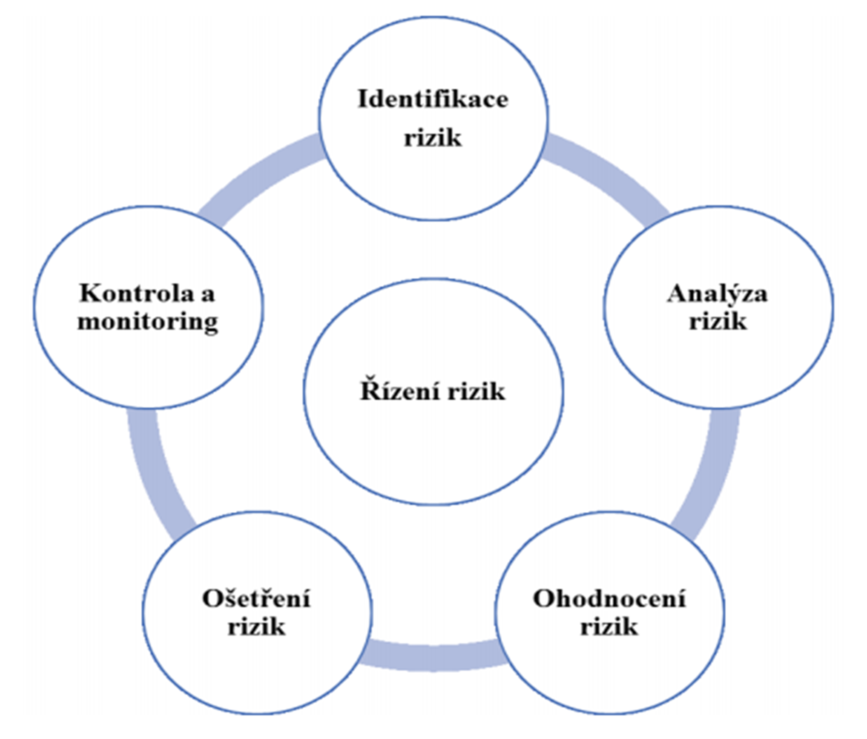
Komponenta ŘÍZENÍ RIZIK
Riziko = možnost, že nastane událost, jednání nebo stav s nežádoucími dopady na plnění záměrů a cílů organizace.
Proč řídit rizika? Protože „Kdo je připraven není překvapen“!
Cílem řízení rizik je rizika včas předvídat a minimalizovat dopady rizikových situací, zároveň poskytuje podněty pro zdokonalování VŘKS.
Pravděpodobnost výskytu
Závažnost dopadu
Úroveň rizika
Proces řízení rizik a jeho fáze

Slide 23
Co potřebujeme k řízení rizik?
Tým řízení rizik:
Nadřízený orgán – schvaluje cíle, strategii a politiku řízení rizik, projednává a schvaluje komunikaci k řízení rizik, zodpovídá za fungování řízení rizik jako celku apod.
Výbor pro řízení rizik – vytváří politiku a strategii řízení rizik, periodicky posuzuje a hodnotí vývoj významných rizik, pravidelně reviduje směrnici a pokyny k řízení rizik, zpravidla navrhuje a jmenuje vlastníky rizik apod.
Vlastníci rizik – navrhují, vytváří a sledují opatření ke zvládání svých rizik, vydávají včasná varování,
Manažer řízení rizik – organizuje schůzky výboru, udržuje a aktualizuje katalog rizik, vylepšuje používané metody a postupy, sestavuje souhrnnou zprávu o řízení rizik, zajišťuje plnou funkčnost systému řízení rizik apod.
Dokumentace:
Směrnice pro řízení rizik - základní řídící dokument pro řízení rizik
Katalog (registr)rizik – seznam jednotně popsaných a klasifikovaných potenciálních rizik
Mapa (matice) rizik – grafické zobrazení výsledků měření rizik

Slide 24
Řízení rizik v PKKV
pořadí od 06/2020 | pořadí od 06/2021 | Riziko - identifikace | Popis rizika | průměr pravděpodobnost | průměr dopad rizika | závažnost rizika=pravděpodobnostxdopad
1 | 1 | Ztráta politické podpory | Pokles podpory od vedení KV bez ohledu na výsledky PKKV. | 2,8 | 4,0 | 11,3
20 | 2 | Nedostatek personální kapacity z důvodu rostoucí poptávky | Možná vyšší poptávka po činnostech, než bylo plánováno, nedostatečně propracovaný plán nárůstu činností a tomu odpovídající personální nároky. | 3,0 | 3,3 | 10,0
2 | 3 | Selhání lidského faktoru -chyba při činnosti PKKV | Omyl, neznalost, přetížení zaměstnance, osobní či zdravotní problém pracovníka, "vyhoření" pracovníka | 3,0 | 3,2 | 9,5
3 | 4 | Nedostatek finančních prostředků | Riziko nedostatku financí pro platy zaměstnanců a ostatní provoz z důvodu nevytíženosti kapacit pracovníků PKKV nebo nesprávně nastavené kalkulace cen služeb | 2,3 | 4,0 | 9,3
14 | 5 | Nedostatečný zájem příspěvkových organizací o činnosti PKKV | Riziko nedůvěry ve služby PKKV, neochota PO sdílet informace s jinými PO, PO mají dostatek personálu pro zajištění služby, služba je pro PO dobrovolná, nevhodná nabídka činností, | 2,3 | 4,0 | 9,3
7 | 6 | Riziko zastupitelnosti zaměstnanců | U profesí, kde podobnou činnost nevykonává jiný zaměstnanec (např. ředitelka, účetní, správce MIS), hrozí narušení bezproblémové činnosti a rozvoje PK KV. | 3,2 | 2,8 | 9,0
 | 7 | Riziko technické a bezpečnostní zranitelnosti | rziko napadení malvarem - otevření napadených webových stránek, mailů, příloh, aplikací. | 3,3 | 4,0 | 9,0
 | 8 | Riziko přístupu neoprávněných osob k významným datům a aplikacím | Neoprávněný přístup k aplikacím: Ginis Expres, Aplikace běžící na Technologickém centru KV. Hrozba: přihlášení účtem jiného zaměstnance ,ginis přihlášení sepod jiným jménem bez hesl, u aplikací na TCK - odcizení hesla na webovém prohlížeči nebo na internetové síti. Možnost neautorizovaného přístup u na neuzamčeném PC kvůi zapamatovaným heslům. | 3,3 | 4,0 | 9,0

Slide 25
Komponenta INFORMACE A KOMUNIKACE
Komunikace = předávání a sdílení informací
Komunikují se:
oficiální informace (cíle, hodnoty, znalosti, pokyny, příkazy, změny),
neformální informace (fámy, dezinformace, mýty x pravdy o organizaci).
Informace obsluhují a zajišťují vlastní provoz organizace, musí být doručeny těm zaměstnancům, kteří je potřebují, ve formě a v čase, který umožňuje provést všechny činnosti tak, aby došlo k naplňování cílů.
Efektivní komunikace směrem dovnitř organizace (srozumitelná a otevřená komunikace „rovný s rovným“, pravidelný systém porad, komunikační manuál včetně krizové komunikace, práce v týmech, manažerský informační systém, interní sdílený disk, udržování vhodných komunikačních kanálů, školení zaměstnanců v oblasti komunikace).
Efektivní komunikace navenek (webové stránky, reference, pilotní projekty, práce s klienty – mapa klientů, marketingové nástroje, zpětná vazba spokojenosti klienta, zájem o potřeby klienta).
Reporting – pravidelné monitorování, informování vně i dovnitř o stavu plnění cílů organizace.

Slide 26
Komponenta INFORMACE A KOMUNIKACE
Tzn. organizace musí zajistit:
sběr informací (získávání),
ukládání, zpracování, jejich kontrolu (správa informací),
poskytování (šíření a užití) – zákon č. 106/1999 Sb., o svobodném přístupu k informacím, zákon č. 110/2019 Sb., o zpracování osobních údajů a Nařízení (EU) 2016/679 (GDPR).
Rizika selhání komunikace: nesplnění úkolů, nedůvěra ve vedení, nízká motivace zaměstnanců.
Častý problém: data máme, ale nezískáme z nich informace = vytěžování dat (typicky náklady na službu, kvalita služby).
Zajistit informace pro své podřízené by měli především vedoucí pracovníci a to zejména zaváděním a udržováním efektivních komunikačních toků mezi jednotlivými články organizační struktury. Ideální situace – informační systémy.
Horizontální komunikace x Vertikální komunikace (zpětná vazba od zaměstnanců)

Slide 27
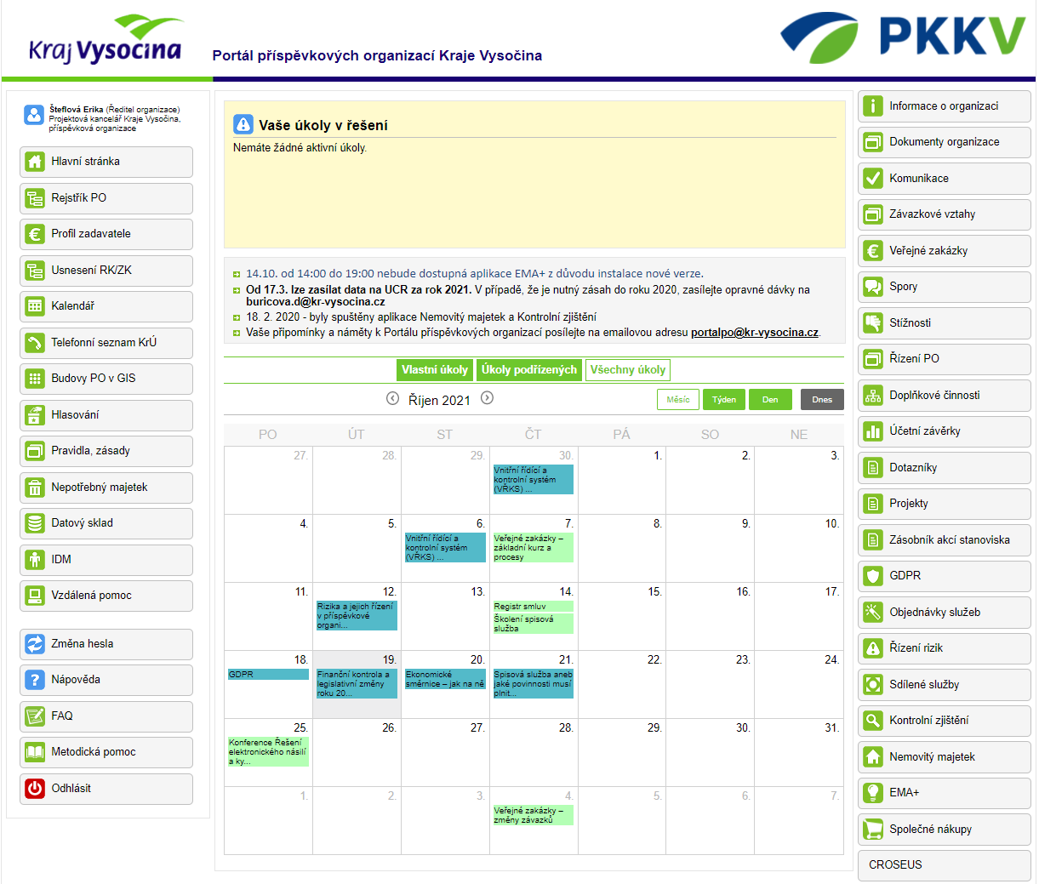
Komunikační nástroj Kraje Vysočina pro PO

Slide 28
Komponenta KONTROLNÍ ČINNOSTI
Kontrola jako činnost v PKKV
Předběžná, Průběžná, Následná
Nástroj SW CROSEUS od společnosti DYNATECH s.r.o.
zajišťuje výkon elektronické finanční a řídicí kontroly, řízení a schvalování finančních operací v souladu se zákonem č. 320/2001 Sb., o finanční kontrole ve veřejné správě a v souladu s jeho prováděcí vyhláškou č. 416/2004 Sb.,
umožňuje sledovat celý proces nakládání s veřejnými prostředky od vzniku transakce (např. vystavení objednávky) až po její dokončení (např. úhrada faktury),
podporuje to, aby všechny procesy a činnosti probíhaly efektivně, a zároveň zajišťují integritu finančních dat a finančních výkazů, ochranu majetku proti neefektivnímu využívání nebo podvodnému jednání – efektivita,
kontroluje, zda všechny činnosti v organizaci probíhají v souladu s vnějším legislativním rámcem a dalšími regulatorními postupy, a zároveň tento požadavek podporují – soulad.

Slide 29
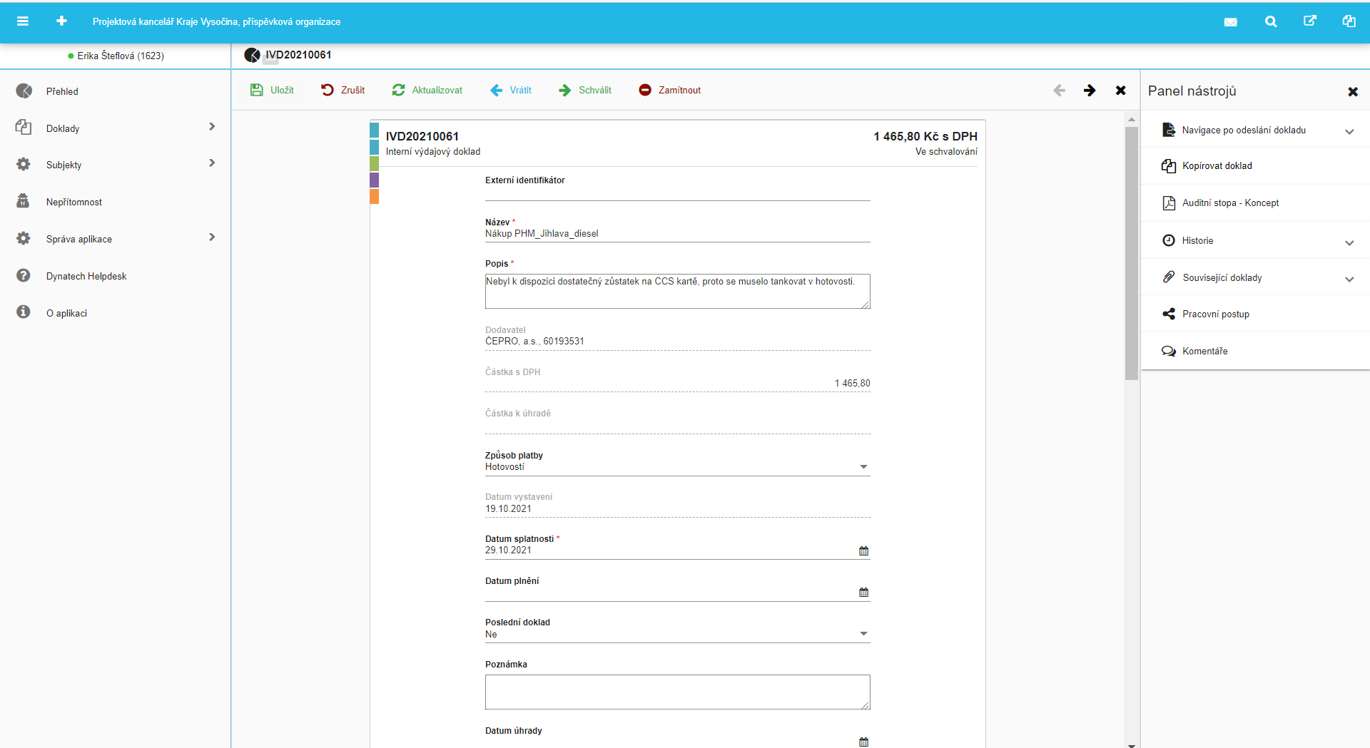

Slide 30
Právní úprava
Zákon č. 320/2001 Sb. o finanční kontrole
§ 3 (1) c – VŘKS je součástí finanční kontroly; § 3 (1) c – systém VŘKS zahrnuje řídící kontrolu a interní audit,
§ 5 (1) – při zavádění a řízení finanční kontroly v orgánech veřejné správy jejich vedoucí vycházejí z mezinárodně uznávaných standardů,
§ 9
(1) Územní samosprávné celky kontrolují podle tohoto zákona hospodaření s veřejnými prostředky u příspěvkových organizací ve své působnosti.
(3) Územní samosprávné celky jsou povinny vytvořit systém finanční kontroly podle tohoto zákona, kterým zajistí finanční kontrolu jak svého hospodaření, tak i hospodaření svých organizačních složek a příspěvkových organizací ve své působnosti. Současně zajistí prověřování přiměřenosti a účinnosti tohoto systému a pravidelně, nejméně jednou ročně, jeho hodnocení.
§ 25 – odpovědnost vedoucích orgánů státní správy za zavedení a fungování a ostatních vedoucích zaměstnanců těchto orgánů za fungování vnitřního kontrolního systému. Stanoví podrobněji co má VŘKS splňovat, ale jak toho dosáhnout uvádí jen stroze (rozdělení a určení kompetencí, dokladování). Určitý návod – § 28 (2) – co zjišťuje interní audit.
Vyhláška č. 416/2004 Sb., kterou se provádí zákon o finanční kontrole stanoví podrobnosti o kontrolních metodách a postupech.
Mezinárodní standardy – COSO I, COSO II
Nařízení, pravidla nebo metodická doporučení zřizovatele (zejm. Návod na zavedení vnitřního řídícího a kontrolního systému v organizacích zřizovaných Krajem Vysočina, Pravidla Rady Kraje Vysočina č. 01/2019 ze dne 26. 2. 2019; Hodnocení fungování a efektivnosti vnitřního řídicího a kontrolního systému)
www.mfcr.cz – stanoviska a odpovědi na dotazy CHJ

Slide 31
Komponenta MONITORING/EVALUACE
Monitorování znamená, že vnitřní kontrolní systém je periodicky sledován, ověřuje se jeho funkčnost, kvalita v daném časovém období a udržitelnost.
Monitorování je zajištěno
prostřednictvím běžných pravidelně se opakujících operací (pravidelné řídicí a kontrolní činnosti jako následná kontrola, monitoring plnění opatření pro řízení rizik, hodnocení zaměstnanců, pravidelné reportování, monitorování žádostí o informace, vyřizování stížností atd.),
jednorázové monitorování – většinou formou dotazníků, různých šetření (zpětná vazba spokojenosti a potřeb klientů/zaměstnanců).
Monitorování vykonávají vedoucí zaměstnanci v rámci plnění svých povinností. Je vhodné tyto provozně organizační kompetence uvést v pracovní smlouvě a pracovní náplni vedoucích pracovníků.
PKKV využívá nástroj MIS – Manažerský informační systém, který poskytuje sledování plnění cíle, plnění finančního plánu, stav poptávky, informace o vytíženosti zaměstnanců, stav zakázek a objednávek v každé jeho fázi realizace.
Významnou součástí komponenty „monitorování / evaluace“ je interní audit.
Při zjišťování úrovně VŘKS kontrolující zkoumá, zda jsou všechny jeho prvky a principy
ZAVEDENY, UPLATŇOVÁNY a RESPEKTOVÁNY.

Slide 32
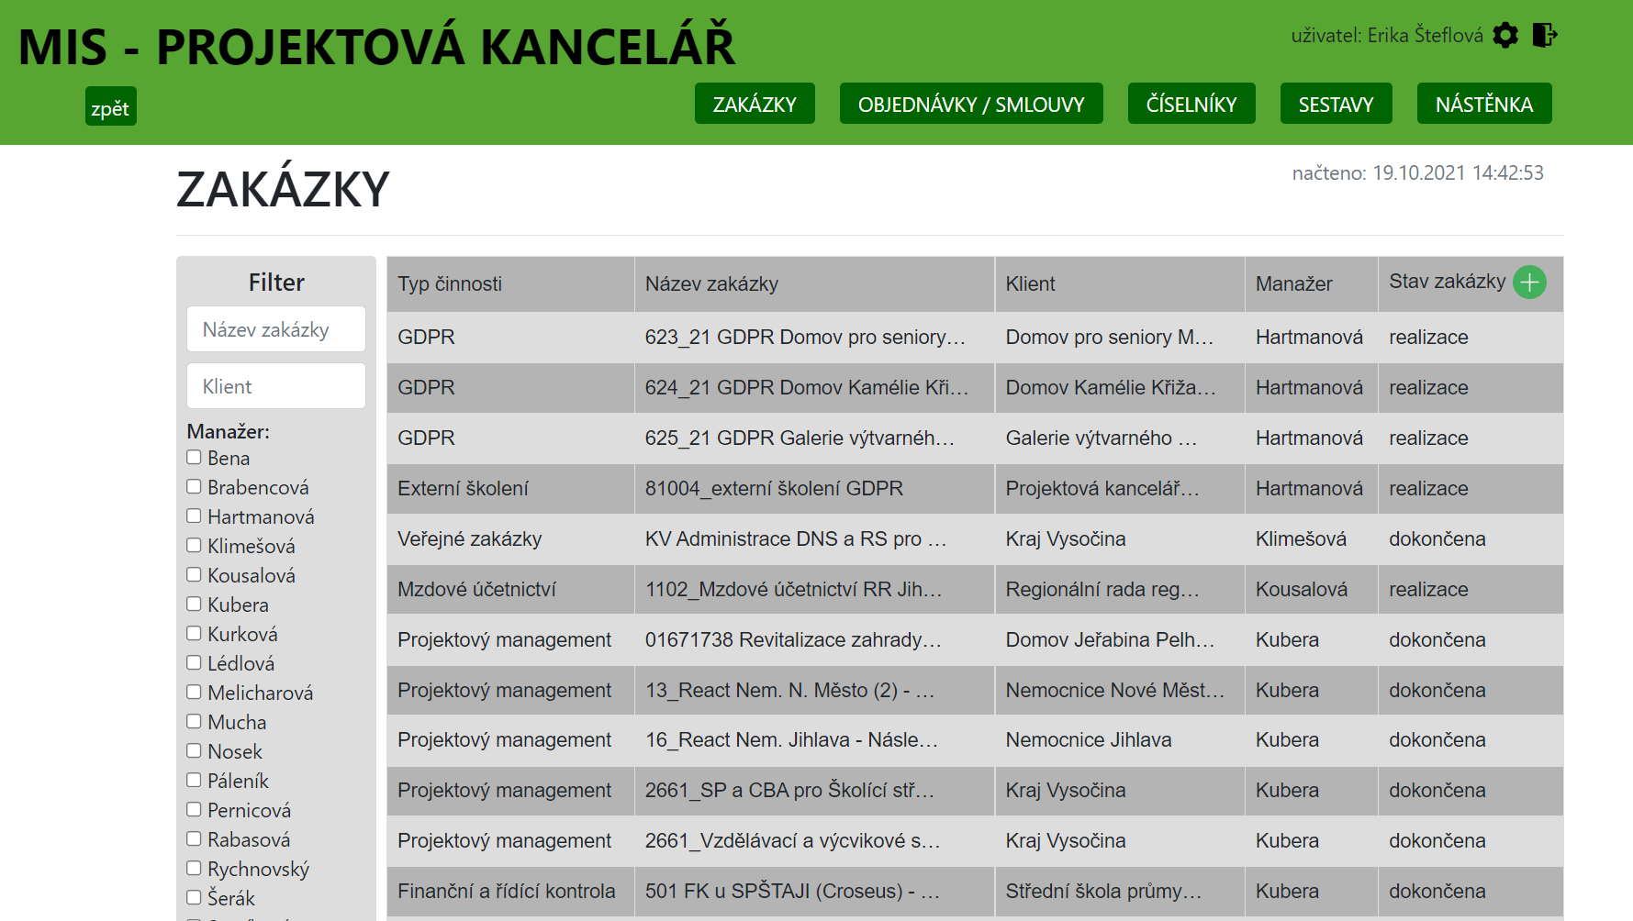

Slide 33
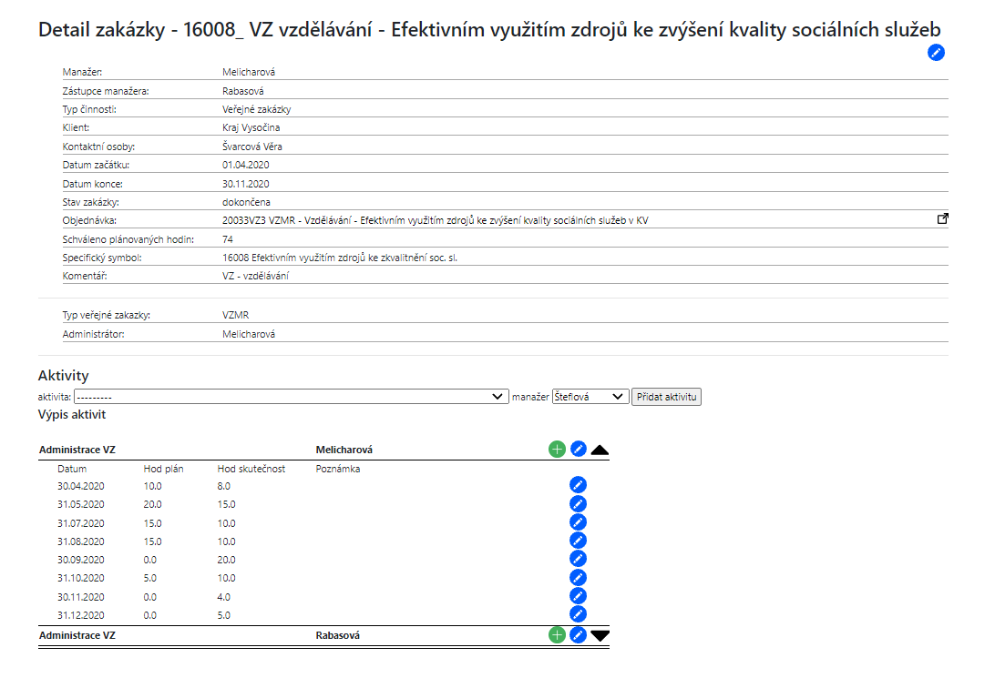

Slide 34
Děkujeme za pozornost Ing. Erika Šteflová, MBA steflova@pkkv.cz 724 559 438 Mgr. Sylva Staníková stanikova@pkkv.cz 736 473 809
Projektová kancelář Kraje Vysočina,
příspěvková organizace

